Slide 1
Datu bāzu vadības sistēmas
Datu bāzes projektēšana ar CASE rīku Power Designer

Slide 2
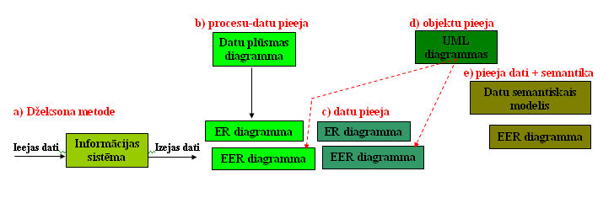
Datu bāzes projektēšanas varianti

Slide 3
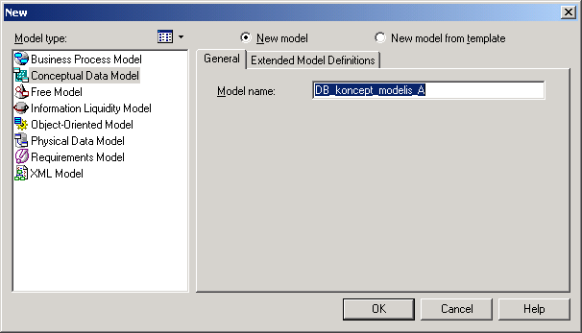
Jauna konceptuālā modeļa veidošanas uzsākšana: File -> New.

Slide 4
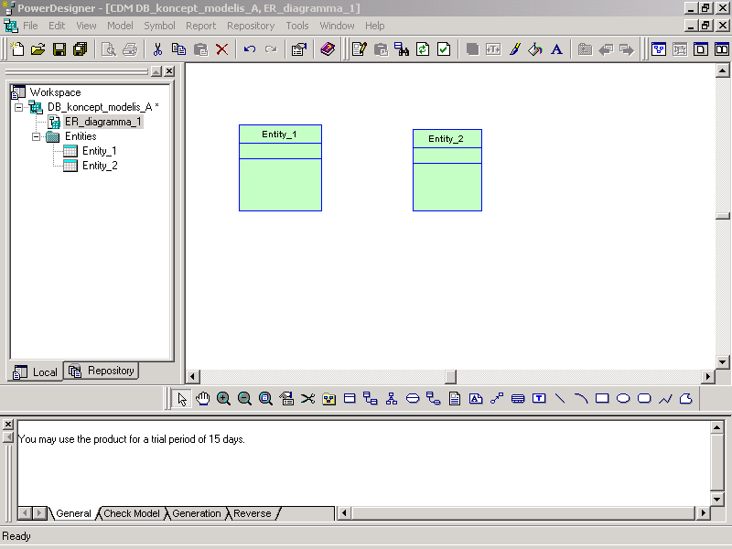
CASE rīka Power Designer konceptuālā modeļa – ER diagrammas veidošanas logs

Slide 5
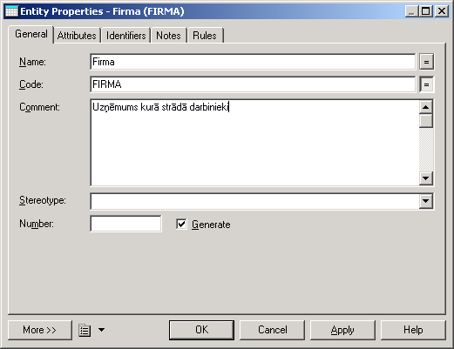
Realitātes (entity) definēšanas logs ar ieliktņiem.
Notes:
1) General – vispārējie definējumi;
2) Attributes – atribūtu definējumi;
3) Identifiers – realitātes identifikatora definēšana:
4) Notes – piezīmes;
5) Rules – pārbaudes likumi.

Slide 6
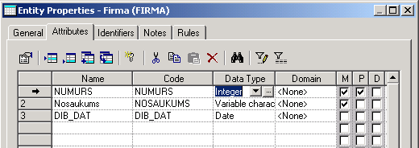
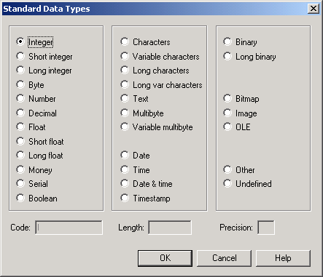
Realitātes atribūtu definēšana.

Slide 7
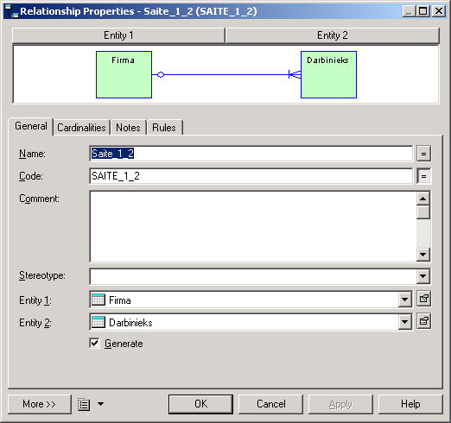
Saites definēšana

Slide 8
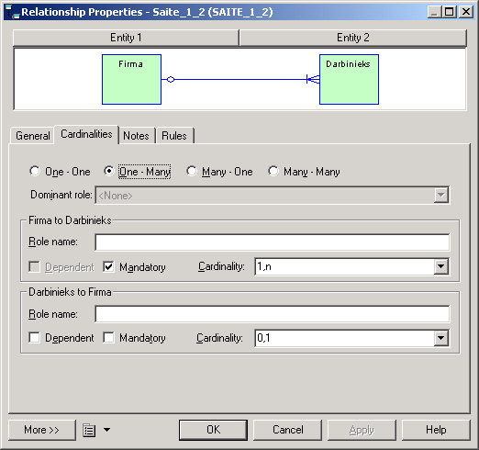
saites tipa norādes (cardinalities)

Slide 9
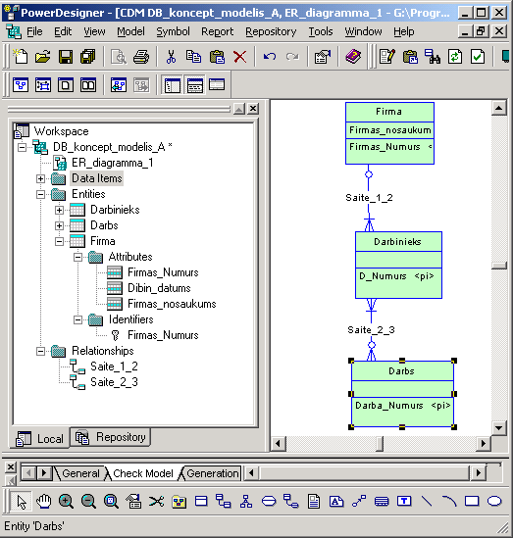
Iegūtā ER diagramma

Slide 10
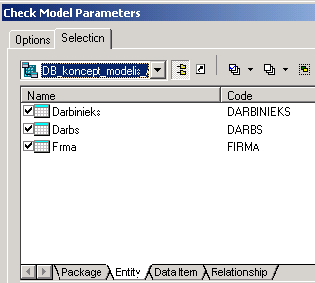
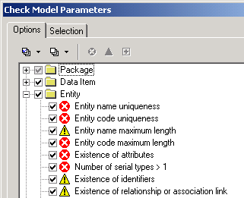
Modeļa pārbaude (Tools –Check model)

Slide 11
Datu modeļa normalizēšana
1.normālforma – atribūtā iekļauta viena vērtība
2.normālforma (2NF) – atribūts ir saistīts ar tā realitātes unikālo identifikatoru
3.normālforma (3NF) – atribūti bez unikāla identifikatora nevar būt saistīti ar citiem atribūtiem bez unikāla identifikatora

Slide 12
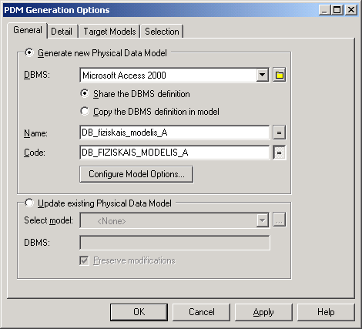
Fiziskā modeļa iegūšana (Tools -> Generate Physical Data Model)

Slide 13
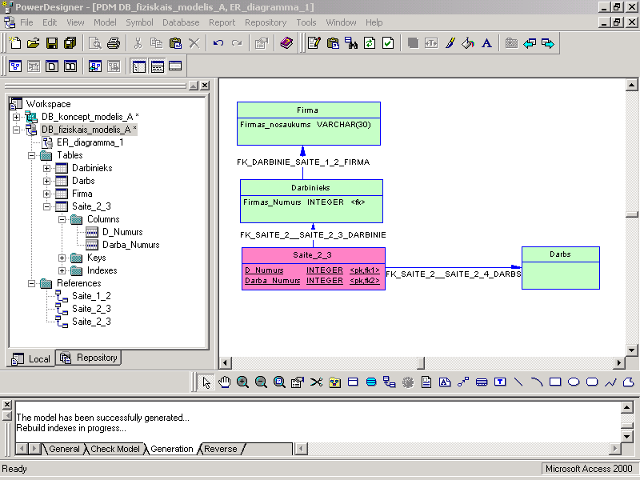
Iegūtais fiziskais modelis

Slide 14
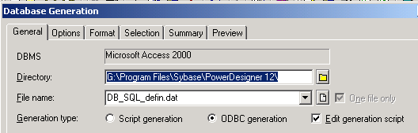
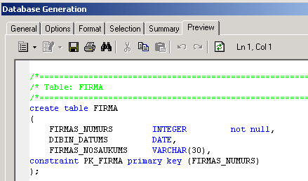
Datu bāzes definējošā apraksta ģenerēšana (Database -> Database Generation).

Slide 15
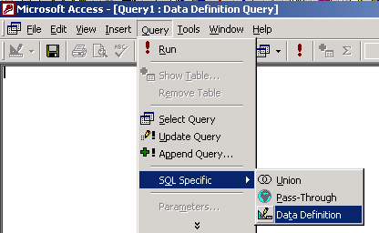
Datu bāzes ģenerēšana izmantojot iegūto SQL apraksta failu (MS Access)

Slide 16
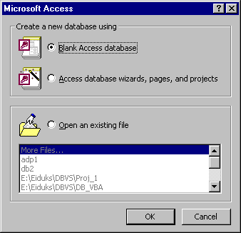
Datu bāzes veidošana MS Access

Slide 17
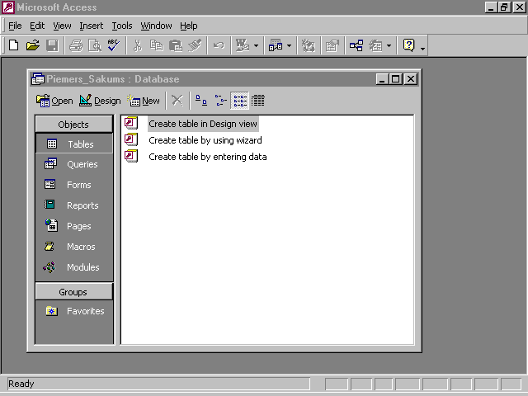

Slide 18
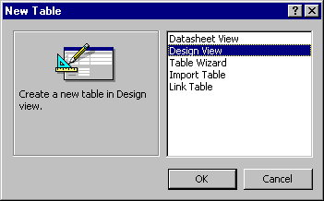
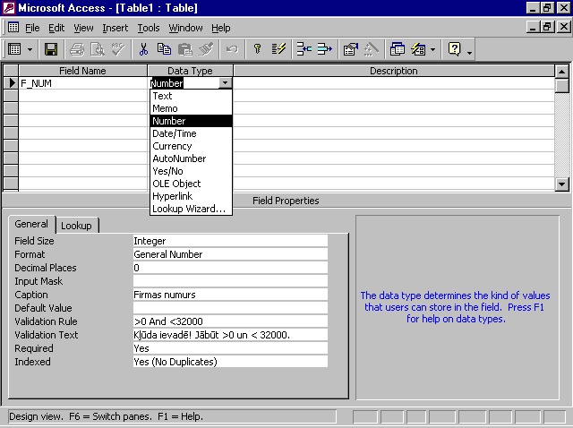

Slide 19
Tabulas lauku (fields) tipi
Text – teksta lauks var saturēt simbolu rindu ar garumu līdz 255 rakstzīmēm. Lauka izmērs baitos atbilst ievadīto simbolu daudzumam.
Memo – teksta lauks ar garumu līdz 65535 rakstzīmēm. Memo lauks nevar būt par indeksu vai atslēgas lauku.
Number – skaitļa lauks. Skaitļa lauks ir paredzēts dažādas skaitļu informācijas glabāšanai. Skaitļa lauka garums var būt 1, 2, 4, 8 un 12 baiti.
Date/Time – datuma un laika lauks. Šo lauka diapazons ir starp 100 un 9999 gadiem un lauka izmērs ir 8 baiti.
Currency – naudas lauks. Lauka izmērs ir 8 baiti.

Slide 20
Auto Number – parasti tiek izmantots tabulas Primary Key veidošanai. Tā vērtību mainīt nedrīkst, to piešķir pats MS Access.
Yes/No – loģiskais lauks var saturēt vienu no divām vērtībām (Yes/No).
OLE Object – Šo tipa lauki ir saistīti ar dažādiem objektiem – Excel lapām, Word dokumentiem, video, attēlojumiem, skaņu failiem utt.
Hyperlink – var būt maksimums no četrām daļām: teksts, adrese, papildus adrese un palīdzības teksts. Katra no daļām var saturēt līdz 2048 simboliem.

Slide 21
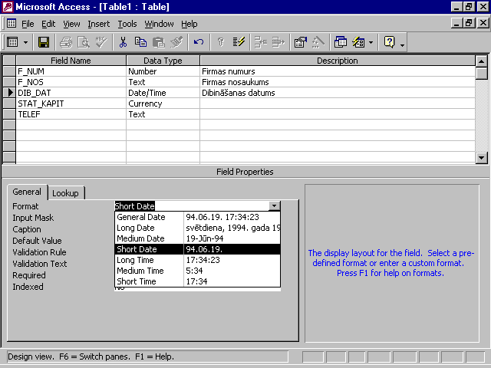

Slide 22
Tabulas lauku īpašības (General)
Field Size – lauka izmērs (Auto Number laukam, Text laukam un Number laukam). Lauka izmēru vajag izvēlēties pēc iespējas mazāku, bet ne par mazu. Mazāka izmēra dati tiek apstrādāti ātrāk un aizņem mazāk vietas uz diska. Teksta laukam var uzdot vērtību no 0 līdz 255 simboliem. Vērtība pēc noklusēšanas – 50. Auto Number laukam var būt divas vērtības: long integer un replikācijas kods. Long Integer izmērs ir 4 baiti, replikācijas koda izmērs ir 16 baiti. Skaitļa tipi:
  Byte – lauks aizņem 1 baitu un vērtības var būt no 0 līdz 255.
  Integer – lauks aizņem 2 baitus un vērtības var būt no –32768 līdz 32767.
  Long Integer – lauks aizņem 4 baitus un vērtības var būt no -2147483648 līdz 2147483647.
  Single – laukā var būt skaitļi ar peldošo punktu. Lauks aizņem 4 baitus un vērtības var būt no –3.402823e38 līdz –1.401298e-45 un no 1.401298e-45 līdz 3.402823e38.
  Double – laukā var būt skaitļi ar peldošo punktu. Lauks aizņem 8 baitus un vērtības var būt no –1.79769313486231e308 līdz –4.94065645841247e-324 un no 1.79769313486231e308 līdz 4.94065645841247e-324.
  Decimal – lauka izmērs: 12 baiti MS Access projektiem (*.adb – faili) un 8 baiti MS Access datu bāzēm (*.mdb – faili). Vērtību diapazons MS Access projektos – no –10^38-1 līdz 10^38-1, bet MS Access datu bāzēs – no –10^28-1 līdz 10^28-1.
  Replication ID – replikācijas kods. Tiek izmantots, lai izveidotu unikālu replikācijas identifikatoru.

Slide 23
Format - lauka formāts. Number, Currency, Date/Time, Yes/No tipa laukiem formātu izvēlas no piedāvātā formātu saraksta.
Input mask – ievada maska (šablons) datumam, skaitlim, valūtai vai tekstam. Izmanto, lai atvieglotu datu ievadu, kā arī daļēji novērstu ievada kļūdas.

Slide 24
Caption – uzraksts, kurš parādīsies lauka vārda vietā datu tabulā. Ja Caption nav norādīts, tad datu tabulā izmanto lauka vārdu (Field name). Lauka vārdā, latviešu burtus lietot nav ieteicams, tādēļ ērti izmantot Caption, jo šeit var veidot saturīgus nosaukumus. Piem., Field Name ir Vards, tad īpašībā Caption raksta – Vārds.
Default Value - vērtība pēc noklusēšanas, kuru MS Access automātiski ievieto laukā. Maksimālais īpašības garums ir 255 simboli.

Slide 25
Validation Rule – var uzdot nosacījumus, kurus jāapmierina laukā ievadāmajiem datiem.
Validation Text – teksts, kas parādās uz ekrāna tajā gadījumā, ja ievadītie dati neapmierina īpašībā Validation Rule uzdoto pārbaudes izteiksmi. Ja īpašībā Validation Rule ir uzdota pārbaudes izteiksme, tad noteikti jāaizpilda arī īpašība Validation Text. Pretējā gadījumā lietotājam būs grūti saprast, kāpēc dators neļauj pāriet uz nākošo lauku vai rakstu.

Slide 26
Required - nosaka, vai laukā dati obligāti jāievada vai nē.
Allow Zero Length – nosaka, vai lauks var saturēt tukšu virkni.
Indexed – vai raksti tiks indeksēti (t.i., sakārtoti) pēc šī lauka. Indeksēšana palēnina datu ievadi, bet paātrina datu meklēšanu un kārtošanu. Ja izvēlas Yes (No Duplicate), tiek aizliegta vērtības atkārtošanās šajā laukā.

Slide 27
Unicode Compression – ieslēdz vai atslēdz Unicode saspiešanu tekstu laukiem, Memo laukiem un Hyperlink laukiem. Izmanto, lai optimizētu diska atmiņas izmantošanu.
Decimal Places – norada simbolu daudzumu pēc komata Number un Current tipa laukos. Ja jūs izvēlāties Auto, tad skaitlis būs attēlots tā, kā tas bija ievadīts.
New Values – paredzēts tikai AutoNumber tipa laukam. Norada, kādas vērtības sistēma ievieto laukā, kad jūs veidosiet jaunu rakstu.

Slide 28
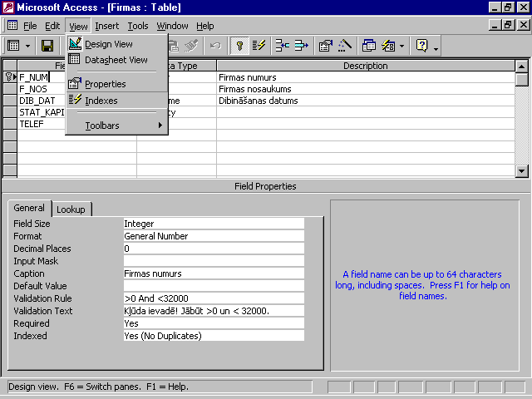
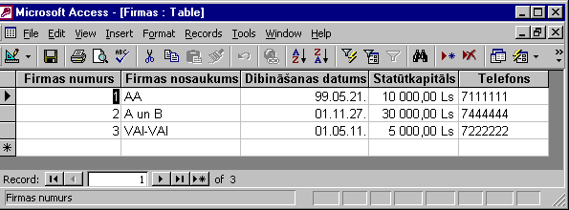

Slide 29
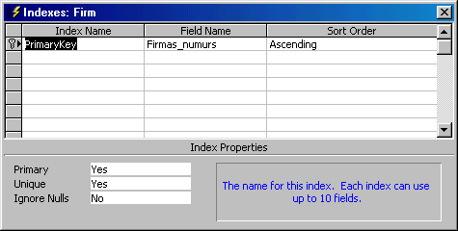
Lai paātrinātu rakstu meklēšanu tabulā MS Access ir speciālie lauku tipi – atslēgas lauki. Atslēgas laukiem var būt divi tipi – primārās un ārējas atslēgas. Primāras atslēgas kalpo viennozīmīgai rakstu noteikšanai tabulā un tām jāsatur unikālas vērtības dotajā tabulā.
Primāras atslēgas arī izmanto, lai izveidotu saites starp tabulām. Šajā gadījumā vienas tabulas primārajai atslēgai atbilst otras tabulas ārēja atslēga. Ārēja atslēga satur saistīta primārās atslēgas lauka vērtības. Ārējas atslēgas vērtības var būt neunikālas, bet nedrīkst būt tukšas. Primārajai un ārējai atslēgai ir jābūt ar vienādu tipu.
Lai paātrinātu rakstu šķirošanu un meklēšanu ir paredzēti indeksi. Tabulai var būt daudz indeksu.

Slide 30
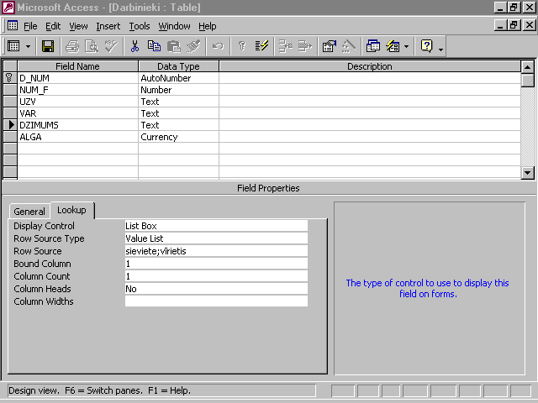
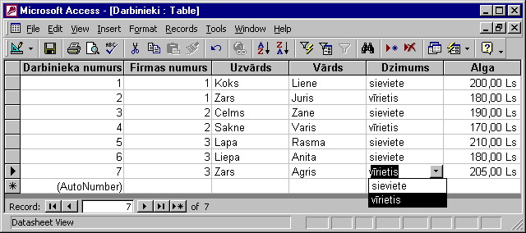

Slide 31
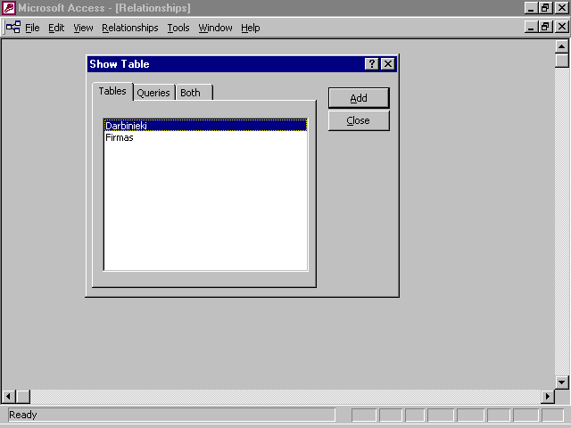

Slide 32
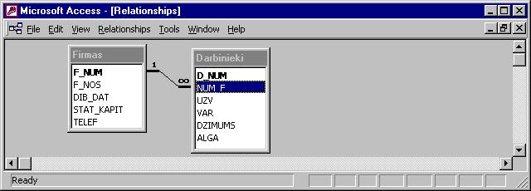
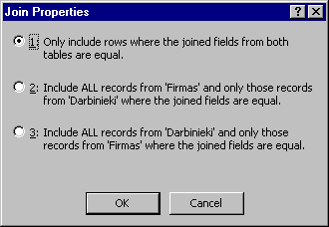
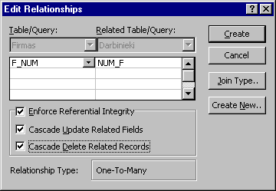

Slide 33
Saites starp tabulām var būt trīs veidos
One-to-many – viens pret daudziem ( 1: N ). Katram rakstam no tabulas A atbilst daudz rakstu no tabulas B, bet savukārt, katram rakstam no tabulas B var atbilst tikai viens raksts no tabulas A.
Many-to-many – daudz pret daudziem ( N : N ). Daudziem rakstiem no tabulas A var atbilst daudz rakstu no tabulas B ( un otrādi ). Tādu saiti MS Access vidē var organizēt ar trešās tabulas palīdzību, kurā katrai primārās atslēgai no tabulas A atbilst primārā atslēga no tabulas B. Citiem vārdiem, saite many-to-many ir divas saites one-to-many un tabulas A un B atrodas no puses “one”, bet papildus tabula – no puses “many”.
One-to-one – vienam rakstam no tabulas A atbilst viens raksts no tabulas B un otrādi.

Slide 34
apvienošanas veidi (saites īpašības)
Inner Join – iekšēja apvienošana. Tiek apvienoti tikai tādi raksti no tabulām, kuriem saistītie lauki sakrīt. Pārējie lauki izlasē nebūs.
Left Join – kreisa ārēja apvienošana. Tiek apvienoti visi raksti no tabulas no puses “one” un tikai tie raksti no tabulas no puses “many”, kuriem saistīta lauka vērtības sakrīt ar atbilstoša pirmās tabulas lauka vērtībām.
Right Join – laba ārēja apvienošana. Tiek apvienoti visi raksti no tabulas no puses “many” un tikai tie raksti no tabulas no puses “one”, kuriem saistīta lauka vērtības sakrīt ar atbilstoša pirmās tabulas lauka vērtībām.
Saitēm starp tabulām labāk izmantotu tikai iekšēju apvienošanu. Abas ārējas apvienošanas tiek izmantotas parasti vaicājumu veidošanai.

Slide 35
datu veselumu nodrošināšanas paņēmieni (saites īpašības)
Enforce Referential Integrity – nodrošina datiem veselumu un integritāti. Saistītais lauks no galvenās tabulas ir primāras atslēgas lauks vai tam ir unikāls indekss; saistītiem laukiem ir viens un tas pats datu tips; abas tabulas atrodas vienā datu bāzē MS Access.
Cascade Update Related Fields – ja mēs mainītu primāras atslēgas vērtības galvenā tabulā, tad sistēma automātiski mainīs atbilstošas vērtības saistītā tabulā.
Cascade Delete Related Records - ja mēs dzēstu rakstu galvenā tabulā, tad sistēma automātiski dzēš atbilstošus rakstus saistītā tabulā.

Slide 36
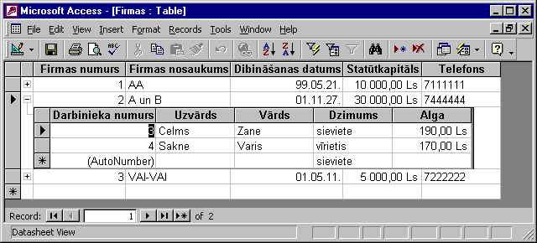

Slide 37
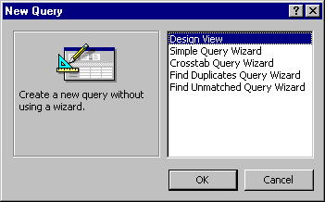
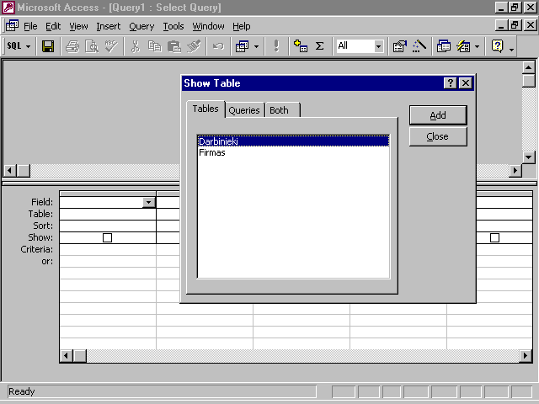
Vaicājumu veidošana

Slide 38
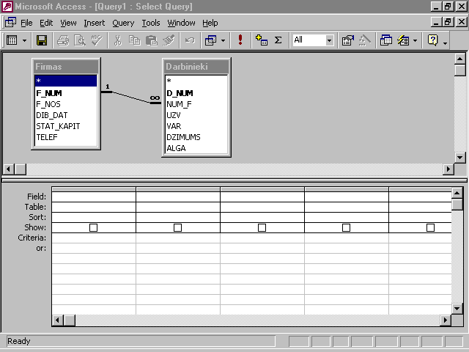

Slide 39
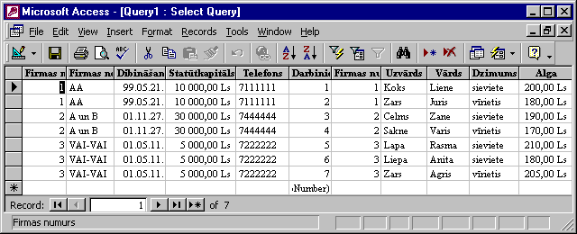
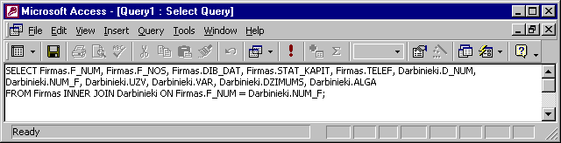

Slide 40
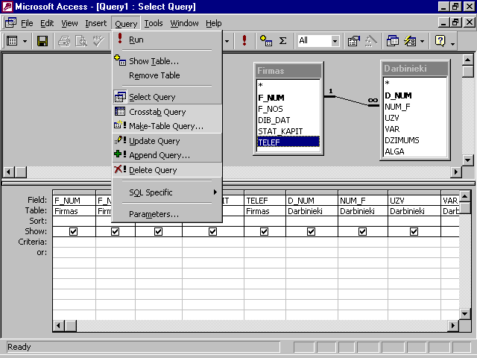

Slide 41
1.Praktiskais darbs. Datu bāzes projektēšana (nodošana 22.februārī)
Izvēlēties un aprakstīt problēmsfēru. Balstoties uz aprakstu uzprojektēt datu bāzes struktūru izmantojot CASE rīku PowerDesigner. Rīkā iegūto datu bāzes struktūru pārnes MS Access vidē.
Darba aprakstā iekļaut visa darba izstrādes gaitas aprakstu, starprezultātus un rezultātus.

